Slide 1
Studenckie Poradnie Prawne
Podsumowanie działalności za rok akademicki 2015/2016

Slide 2
Poradnie w Polsce 2003-2016
Gdańsk
Szczecin
Białystok
Toruń
Poznań
Rok akademicki 2003/2004
17 poradni w 14 miastach
Słubice
Warszawa
Łódź
Wrocław
Lublin
Opole
Katowice
Kraków
Rzeszów

Slide 3
Poradnie w Polsce 2003-2016
Gdańsk
Olsztyn
Szczecin
Białystok
Toruń
Poznań
Rok akademicki 2004/2005
21 poradni w 15 miastach
Słubice
Warszawa
Łódź
Wrocław
Lublin
Opole
Katowice
Kraków
Rzeszów

Slide 4
Poradnie w Polsce 2003-2016
Gdańsk
Olsztyn
Szczecin
Białystok
Toruń
Poznań
Rok akademicki 2005/2006
23 poradnie w 15 miastach
Słubice
Warszawa
Łódź
Wrocław
Lublin
Opole
Katowice
Kraków
Rzeszów

Slide 5
Poradnie w Polsce 2003-2016
Gdańsk
Olsztyn
Szczecin
Białystok
Toruń
Poznań
Rok akademicki 2006/2007
24 poradnie w 15 miastach
Słubice
Warszawa
Łódź
Wrocław
Lublin
Opole
Katowice
Kraków
Rzeszów

Slide 6
Poradnie w Polsce 2003-2016
Gdańsk
Olsztyn
Szczecin
Białystok
Toruń
Poznań
Rok akademicki 2007/2008
25 poradni w 15 miastach
Słubice
Warszawa
Łódź
Wrocław
Lublin
Opole
Katowice
Kraków
Rzeszów

Slide 7
Poradnie w Polsce 2003-2016
Gdańsk
Olsztyn
Szczecin
Białystok
Toruń
Poznań
Rok akademicki 2008/2009 i 2009/2010
25 poradni w 15 miastach
Słubice
Warszawa
Łódź
Wrocław
Lublin
Opole
Katowice
Kraków
Rzeszów

Slide 8
Poradnie w Polsce 2003-2016
Gdańsk
Olsztyn
Szczecin
Białystok
Toruń
Poznań
Rok akademicki 2010/2011
25 poradni w 15 miastach
Słubice
Warszawa
Łódź
Wrocław
Lublin
Opole
Katowice
Kraków
Rzeszów

Slide 9
Poradnie w Polsce 2003-2016
Gdańsk
Olsztyn
Szczecin
Białystok
Toruń
Poznań
Rok akademicki 2011/2012
25 poradni w 16 miastach
Słubice
Warszawa
Łódź
Wrocław
Lublin
Opole
Katowice
Kraków
Rzeszów

Slide 10
Poradnie w Polsce 2003-2016
Gdańsk
Olsztyn
Szczecin
Białystok
Toruń
Poznań
Rok akademicki 2012/2013
25 poradni w 16 miastach
Słubice
Warszawa
Łódź
Wrocław
Lublin
Opole
Katowice
Kraków
Rzeszów

Slide 11
Poradnie w Polsce 2003-2016
Gdańsk
Olsztyn
Szczecin
Białystok
Toruń
Poznań
Rok akademicki 2013/2014 - 2015/2016
25 poradni w 16 miastach
Słubice
Warszawa
Łódź
Wrocław
Lublin
Opole
Katowice
Kraków
Rzeszów

Slide 12
Poradnie w Polsce
Białystok - Uniwersytet w Białymstoku
Gdańsk - Uniwersytet Gdański
Gdańsk - Wyższa Szkoła Bankowa
Katowice - Uniwersytet Śląski
Kraków - Krakowska Akademia im. Andrzeja Frycza-Modrzewskiego
Kraków - Uniwersytet Jagielloński
Lublin - Katolicki Uniwersytet Lubelski Jana Pawła II
Lublin - Uniwersytet Marii Skłodowskiej-Curie
Łódź - Uniwersytet Łódzki
Olsztyn - Uniwersytet Warmińsko-Mazurski
Opole - Uniwersytet Opolski
Poznań - Uniwersytet im. Adama Mickiewicza
Rzeszów - Uniwersytet Rzeszowski
Rzeszów - WSPiA Rzeszowska Szkoła Wyższa
Słubice - Collegium Polonicum
Szczecin - Uniwersytet Szczeciński
Toruń - Uniwersytet Mikołaja Kopernika
Warszawa - Fundacja Academia Iuris
Warszawa - Akademia Leona Koźmińskiego
Warszawa - WPK Uniwersytet Stefana Kardynała Wyszyńskiego
Warszawa - WPiA Uniwersytet Stefana Kardynała Wyszyńskiego
Warszawa - Uniwersytet Warszawski
Warszawa - Uczelnia Łazarskiego
Warszawa - WP Uniwersytet SWPS
Wrocław - Uniwersytet Wrocławski

Slide 13
Poradnie spełniające standardy
Studencka Poradnia Prawna w Białymstoku (UwB)
Studencka Uniwersytecka Poradnia Prawna w Gdańsku (UG)
Klinika Porad Prawnych w Gdańsk (Wyższa Szkoła Bankowa)
Studencka Poradnia Prawna w Katowicach (UŚ)
Studencka Poradnia Prawna UJ w Krakowie (UJ)
Studencka Poradnia Prawna w Krakowie (Krakowska Akademia Frycza Modrzewskiego)
Uniwersytecka Poradnia Prawna w Lublinie (KUL)
Uniwersytecka Studencka Poradnia Prawna w Lublinie (UMCS)
Studencki Punkt Informacji Prawnej „Klinika Prawa” w Łodzi (UŁ)
Studencka Poradnia Prawna w Olsztynie (UWM)
Uniwersytecka Studencka Poradnia Prawna w Opolu (UO)
Studencka Uniwersytecka Poradnia Prawna w Poznaniu (UAM)
Uniwersytecka Poradnia Prawna w Rzeszowie (URz)
Koło Naukowe Studencka Poradnia Prawa w Słubicach
Centrum Edukacji Prawnej – „Studencka Poradnia Prawna” w Szczecinie (USz)
Uniwersytecka Poradnia Prawna w Toruniu (UMK)
Studencka Poradnia Prawna w Warszawie (Akademia Leona Koźmińskiego)
Fundacja Academia Iuris w Warszawie (FAI)
Klinika Prawa, Studencki Ośrodek Pomocy Prawnej w Warszawie (UW)
Studencka Poradnia Prawna w Warszawie (Uczelnia Łazarskiego)
Uniwersytecka Poradnia Prawna we Wrocławiu (UWr)
Studenckie Biuro Porad Prawnych Rzeszowie (WSPiA Rzeszowska Szkoła Wyższa)
Studencka Poradnia Prawna w Warszawie (SWPS Uniwersytet Humanistycznospołeczny)

Slide 14
Rok akademicki 2015/2016 działalności poradni w liczbach
8 424 – tyle spraw przyjęły poradnie w okresie od października 2014 do czerwca 2016;
najwięcej – 1825 spraw przyjęła Fundacja Academia Iuris w Warszawie;
najmniej – 15 Wydział Prawa Kanonicznego UKSW;
najczęściej – w ok. 32,3 proc. przypadków (26731 sprawy) klienci zgłaszali się do poradni o pomoc w sprawach cywilnych;
w poradniach działało 1912 studentów i 299 pracowników dydaktycznych;
jeden opiekun miał pieczę przeciętnie nad 6 studentami;
na jednego studenta przypadało średnio 4 sprawy.

Slide 15
W porównaniu z poprzednim rokiem akademickim…
… liczba spraw spadła o 21,2 proc.,
… spadek liczby spraw dotyczył wszystkich kategorii spraw,
… liczba studentów spadła o 3,83 proc.,
… liczebność personelu naukowego spadła o 14,82 proc.

Slide 16
W porównaniu z poprzednimi latami…
studenci
opiekunowie
Liczba spraw w latach 2003-2016
Liczba studentów i personelu naukowego w latach 2003-2016

Slide 17
Ile spraw zostało przyjętych przez poradnie?
Łącznie: 8 424

Slide 18
Ilu studentów działało w poradniach?
Łącznie: 1912

Slide 19
Ilu pracowników naukowych działało w poradniach?
Łącznie: 299

Slide 20
Rodzaje spraw rozpatrywanych przez poradnie
Karne (tymczasowo aresztowani, wykroczenia, wyrok łączny);
Ogólne z zakresu prawa cywilnego (w tym prawa zobowiązań i rzeczowego);
Rodzinne (rozwody, alimenty, opieka nad dzieckiem itp.);
Spadkowe;
Związane z pracą, ubezpieczeniami społecznymi i bezrobociem;
Związane ze świadczeniami z pomocy społecznej;
Dotyczące prawa i postępowania administracyjnego;
Z zakresu prawa lokalowego i spółdzielczego (w tym: eksmisje, sprawy bezdomnych);
Z dziedziny prawa finansowego (podatki, zadłużenia, kredyty itp.);
Związane z przemocą wobec kobiet;
Z dziedziny praw uchodźców i cudzoziemców;
Związane z prawami osób niepełnosprawnych;
Dotyczące kontaktów ze służbą zdrowia (w tym błędy w sztuce itp.);
Z zakresu pomocy organizacjom pozarządowym (NGO – szeroko rozumiana pomoc ekspercka i poradnicza);
Inne.

Slide 21
Podział spraw ze względu na rodzaje
Łącznie 2014/2015: 10 693
Łącznie 2015/2016: 8 424

Slide 22
Sprawy karne
Przykładowe sprawy:
sporządzanie pism w zakresie postępowania karnego (np. zawiadomienia o popełnieniu przestępstwa, apelacje, kasacje, wniosek o wydanie wyroku łącznego);
środki zapobiegawcze (warunki, uchylenie);
wykonywanie kary (odroczenia, zwolnienia, przerwy, zawieszenia, umorzenie, przeniesienie do innego zakładu karnego, widzenia, dozór elektroniczny);
wyjaśnienie wybranych zagadnień prawa karnego;
uprawnienia policji;
stalking;
zastosowania prawa łaski przez Prezydenta RP.
Podział spraw ze względu na płeć klientów (dane za rok akademicki 2015/2016)

Slide 23
Sprawy z zakresu ogólnej problematyki prawa cywilnego
Przykładowe sprawy:
umowy cywilnoprawne - analizy umów zawieranych przez klientów poradni, sporządzanie, treść i wykonanie, prawa i obowiązki stron, wady oświadczeń woli, niewykonanie i nienależyte wykonanie określonych umów, odstąpienia od umowy, wypłata wynagrodzenia z umowy zlecenia;
pisma procesowe, w tym na temat kosztów sądowych (wysokość, zwolnienia);
terminy w postępowaniu cywilnym;
odszkodowania i zadośćuczynienia;
uprawnienia z tytułu rękojmi za wady fizyczne rzeczy;
nieruchomości (np. służebności, ochrona posiadania, postępowania wieczystoksięgowe, zniesienie współwłasności, zasiedzenie nieruchomości);
postępowanie egzekucyjne (egzekucje komornicze);
upadłość konsumencka.
Podział spraw ze względu na płeć klientów (dane za rok akademicki 2015/2016)

Slide 24
Sprawy rodzinne
Przykładowe sprawy:
rozwodowe i dotyczące separacji (przede wszystkim pozwy w tym zakresie oraz małżeńskie zagadnienia majątkowe po ustaniu małżeństwa);
ubezwłasnowolnienia;
ustanowienie, ograniczenie i pozbawianie władzy rodzicielskiej;
ustalanie lub zaprzeczanie ojcostwa;
tematyka przysposobienia, opieki i kurateli (w tym także w odniesieniu do cudzoziemców);
alimentacja (przesłanki, ustalanie, podwyższanie, obniżanie, zaliczki alimentacyjne).
Podział spraw ze względu na płeć klientów (dane za rok akademicki 2015/2016)

Slide 25
Sprawy spadkowe
Przykładowe sprawy:
doradztwo w sporządzaniu testamentów;
zasady dziedziczenia ustawowego (w szczególności kwestie zachowku) oraz testamentowego (otwarcie, odrzucenie, unieważnienie testamentu);
określenie osób uprawnionych do nabycia spadku (w tym zagadnienie osób niegodnych);
wydziedziczenia;
zakres majątku wchodzącego w skład masy spadkowej, kwestia odpowiedzialności za długi spadkowe, wycena majątku spadkowego;
zabezpieczenie przed długami spadkowymi;
postępowania spadkowe (przyjęcie, odrzucenie, zrzeczenie się spadku, wnioski o stwierdzenie nabycia, dział spadku, zbycie udziałów).
Podział spraw ze względu na płeć klientów (dane za rok akademicki 2015/2016)

Slide 26
Sprawy związane z pracą, ubezpiecze-niami społecznymi i bezrobociem
Przykładowe sprawy:
zawieranie umów o pracę (ustalanie istnienia stosunku pracy);
spory między pracownikiem a pracodawcą (pozew o zapłatę wynagrodzenia, rozwiązanie umowy o pracę, wypowiedzenia, wniosek o przywrócenie do pracy);
świadczenia pracownicze (praca w godzinach nadliczbowych, premie, dodatki, nagrody i odprawy, ekwiwalent za niewykorzystany urlop);
odpowiedzialność pracownika za mienie powierzone;
emerytury, renty i świadczenia przedemerytalne (podstawy uzyskania uprawnień, świadczenia górnicze i wyjątkowe, przeliczenie emerytur);
relacje z ZUS, KRUS i Urzędem Pracy.
Podział spraw ze względu na płeć klientów (dane za rok akademicki 2015/2016)

Slide 27
Sprawy związane ze świadczeniami z pomocy społecznej
Przykładowe sprawy:
zasady przyznawania zasiłków z pomocy społecznej;
nabywanie praw do rent socjalnych;
kontakty klientów poradni z ośrodkami pomocy społecznej w tym odwołania od decyzji o odmowie przyznania zasiłków i dodatków do niego;
kwestie świadczeń socjalnych (zasiłków oraz dodatków);
domy pomocy społecznej - zasady uzyskania miejsca, zwolnienie z opłat za pobyt;
pomoc postpenitencjarna.
Podział spraw ze względu na płeć klientów (dane za rok akademicki 2015/2016)

Slide 28
Sprawy z zakresu prawa i postępowania administracyjnego
Przykładowe sprawy:
decyzje administracyjne (podstawy wydawania, zasady zaskarżania, odwołania do organów wyższej instancji, WSA, SKO);
wniosek o ekshumację;
postępowania administracyjne (prawa stron, koszty, skargi na bezczynność) i egzekucyjne w administracji;
ewidencja ludności i sprawy meldunkowe;
zmiana nazwiska;
zagospodarowanie przestrzenne (warunki zabudowy);
koncesje;
kwestionowanie decyzji środowiskowej.
Podział spraw ze względu na płeć klientów (dane za rok akademicki 2015/2016)

Slide 29
Sprawy z zakresu prawa lokalowego i spółdzielczego
Przykładowe sprawy:
eksmisje (podstawy, koszty, wstrzymanie, uprawnienia prawowitych lokatorów);
lokale zastępcze, socjalne, komunalne, służbowe i zakładowe (zakres osób uprawnionych do ich otrzymania, koszty, rozliczenia);
przekształcenia uprawnień do lokalu;
spółdzielnie mieszkaniowe (wysokość zaległości w opłatach, waloryzacja wkładu).
Podział spraw ze względu na płeć klientów (dane za rok akademicki 2015/2016)

Slide 30
Sprawy finansowe
Przykładowe sprawy:
ogólne podatkowe, w tym: obowiązki podatników, powstanie obowiązku podatkowego, uprawnienia do ulg, nadpłaty, zwrot nienależnie zapłaconych kwot i zagadnienia odpowiedzialności za zaległości podatkowe;
finansowe zabezpieczenia nieruchomości (deklaracja wekslowa a weksel in blanco, przewłaszczenie na zabezpieczenie);
naliczenie odsetek karnych przez bank w związku z przekroczeniem limitu debetowego;
cesja wierzytelności;
podatek od renty otrzymanej w Niemczech.
Podział spraw ze względu na płeć klientów (dane za rok akademicki 2015/2016)

Slide 31
Sprawy związane z przemocą wobec kobiet
Przykładowe sprawy:
przemoc fizyczna i psychiczna;
znęcanie się nad członkami rodziny;
informacje na temat instytucji wsparcia.
Podział spraw ze względu na płeć klientów (dane za rok akademicki 2015/2016)

Slide 32
Sprawy związane z prawami uchodźców i cudzoziemców
Przykładowe sprawy:
formy ochrony prawnomiędzynarodowej na terytorium Polski (status uchodźcy, ochrona uzupełniająca, pobyt tolerowany);
tytuły prawne do pobytu w Polsce (zgoda na zamieszkanie na czas oznaczony, zgoda na osiedlenie się, zgoda na pobyt rezydenta długoterminowego WE);
nadanie obywatelstwa polskiego;
prawa cudzoziemców w czasie ich pobytu w Polsce (łączenie rodzin, nabywanie nieruchomości);
ochrona prześladowanego dziecka z powodu faktu, że jego ojczymem jest obywatel Niemiec.
Podział spraw ze względu na płeć klientów (dane za rok akademicki 2015/2016)

Slide 33
Sprawy związane z prawami osób niepełnosprawnych
Przykładowe sprawy:
zmiana stopnia niepełnosprawności;
odwołanie od orzeczenia o stopniu niepełnosprawności;
zatrudnienie pracownika niepełnosprawnego oraz wynikającego z tego faktu uprawnienia.
Podział spraw ze względu na płeć klientów (dane za rok akademicki 2014/2015)

Slide 34
Sprawy związane ze służbą zdrowia
Przykładowe sprawy:
odpowiedzialność lekarzy za błędy w sztuce lekarskiej – zagadnienia odszkodowawcze;
relacje klientów poradni z Narodowym Funduszem Zdrowia;
kwestia uzupełniania, prostowania wpisów oraz usuwania danych z dokumentacji medycznej;
prawo do świadczeń zdrowotnych finansowanych ze środków publicznych z zakresu leczenia transseksualizmu;
przymusowe leczenie psychiatryczne.
Podział spraw ze względu na płeć klientów (dane za rok akademicki 2015/2016)

Slide 35
Sprawy związane z pomocą organizacjom pozarządowym (NGO)
Przykładowe sprawy:
Pomoc ze strony poradni polega przede wszystkim na wyjaśnianiu zasad działalności organizacji pozarządowych, czy też możliwości ich udziału w postępowaniach jako strona społeczna.

Slide 36
Sprawy inne
Przykładowe sprawy:
skargi do Europejskiego Trybunału Praw Człowieka;
skargi konstytucyjne;
występowanie studentów poradni jako kuratorów w postępowaniach;
prawo kanoniczne („kościelne” unieważnienie małżeństwa);
prawo własności intelektualnej;
tłumaczenie na język polski zagranicznych pism sądowych i dokumentów urzędowych;
Wykreślenie z listy wychowanków domu dziecka
prawa nauczyciela względem ucznia.
Podział spraw ze względu na płeć klientów (dane za rok akademicki 2015/2016)

Slide 37
Studencka Poradnia Prawna w Białymstoku (Uniwersytet w Białymstoku)
Spraw łącznie: 447
Studentów: 79
Opiekunów: 13
Najważniejsze osiągnięcia i sukcesy poradni:
zorganizowanie serii szkoleń dla członków nowotworzonej Poradni Prawa Administracyjnego na Państwowej Wyższej Szkole Informatyki i Przedsiębiorczości w Łomży,
współpraca z Komendą Wojewódzką Policji w Białymstoku i realizacją wspólnych działań w ramach programu profilaktycznego „Studenckie Skrzydła Pomocy”, w projekcie „Nie bądźmy obojętni”,
w zakresie dostępu do bezpłatnej pomocy prawnej i obywatelskiej w placówkach pomocowych

Slide 38
Studencka Poradnia Prawna w Białymstoku (Uniwersytet w Białymstoku) 2003-2016
studenci
opiekunowie
Liczba spraw w latach 2003-2016
Liczba studentów i personelu naukowego w latach 2003-2016

Slide 39
Studencka Uniwersytecka Poradnia Prawna w Gdańsku
Spraw łącznie: 341
Studentów: 112
Opiekunów: 11
Najważniejsze osiągnięcia i sukcesy poradni:
organizacja warsztatów ze sporządzania pism procesowych,
kontynuowanie współpracy z Fundacją FLY w Gdyni – sprawowanie dyżurów w siedzibie fundacji,
rozwój zespołów obrończych w sprawach dyscyplinarnych na Uniwersytecie Gdańskim,
szkolenia z zakresu metodyki pisania opinii prawnych prowadzone przez Opiekunów sekcji,
reklama Poradni (ulotki i plakaty reklamowe porozwieszane na wszystkich wydziałach.

Slide 40
Studencka Uniwersytecka Poradnia Prawna w Gdańsku 2003-2016
studenci
opiekunowie
Liczba spraw w latach 2003-2016
Liczba studentów i personelu naukowego w latach 2003-2016

Slide 41
Studencka Klinika Porad Prawnych Wyższa Szkoła Bankowa w Gdańsku
Spraw łącznie: 44
Studentów: 23
Opiekunów: 3

Slide 42
Studencka Klinika Porad Prawnych Wyższa Szkoła Bankowa w Gdańsku 2011-2016
studenci
opiekunowie
Liczba spraw w latach 2011-2016
Liczba studentów i personelu naukowego w latach 2011-2016

Slide 43
Studencka Poradnia Prawna w Katowicach
Spraw łącznie: 444
Studentów : 92
Opiekunów: 7

Slide 44
Studencka Poradnia Prawna w Katowicach 2003-2016
studenci
opiekunowie
Liczba spraw w latach 2003-2016
Liczba studentów i personelu naukowego w latach 2003-2016

Slide 45
Studencka Poradnia Prawna Krakowskiej Akademii im. Andrzeja Frycza-Modrzewskiego
Spraw łącznie: 166
Studentów: 62
Opiekunów: 8
Najważniejsze osiągnięcia i sukcesy poradni:
zajęcie V miejsca w Ogólnopolskim Rankingu Studenckich Poradni Prawnych,
współorganizowanie wraz z Europejskim Centrum Arbitrażu, cyklu wykładów poświęconych problematyce sądownictwa polubownego, pt. ,,AKADEMIA POLSKIEGO FORMU ARBITRAŻU”,
zwiększenie liczby godzin dyżurów Poradni,
pozyskanie nowego opiekuna dla sekcji prawa karnego,
kontynuowanie współpracy z Aresztem Śledczym przy ul. Montelupich 7 w Krakowie, w którym członkowie SPP odbywają swoje dyżury,
rozpowszechnienie informacji o działalności Poradni, czynne uczestnictwo członków Poradni w organizowanych przez Uczelnię wydarzeniach.

Slide 46
Studencka Poradnia Prawna Krakowskiej Akademii im. Andrzeja Frycza-Modrzewskiego w latach 2009-2016
studenci
opiekunowie
Liczba spraw w latach 2009-2016
Liczba studentów i personelu naukowego w latach 2009-2016

Slide 47
Studencka Poradnia Prawna UJ w Krakowie
Spraw łącznie: 514
Studentów: 40
Opiekunów: 26
Najważniejsze osiągnięcia i sukcesy poradni:
całoroczny obligatoryjny kurs języka rosyjskiego dla studentów Sekcji Praw - konsultacje z Narodowym Funduszem Zdrowia w zakresie spraw prowadzonych przez Sekcję Prawa Medycznego,
współpraca z lekarzem w sprawach prowadzonych przez Sekcję Prawa Medycznego,
współpraca z Aresztem Śledczym w Krakowie przy ul. Montelupich 7,
wyjazdy studentów Sekcji Praw Człowieka do ośrodków dla cudzoziemców,
współpraca ze stowarzyszeniem Korczakowska Republika Dziecięca Dyliniarnia.

Slide 48
Studencka Poradnia Prawna UJ w Krakowie 2003-2016
studenci
opiekunowie
Liczba studentów i personelu naukowego w latach 2003-2016
Liczba spraw w latach 2003-2016

Slide 49
Uniwersytecka Poradnia Prawna w Lublinie (KUL)
Spraw łącznie: 245
Studentów: 229
Opiekunów: 7

Slide 50
Uniwersytecka Poradnia Prawna w Lublinie (KUL) 2003-2016
studenci
opiekunowie
Liczba spraw w latach 2003-2016
Liczba studentów i personelu naukowego w latach 2003-2016

Slide 51
Uniwersytecka Studencka Poradnia Prawna w Lublinie (UMCS)
Spraw łącznie: 172
Studentów: 23
Opiekunów: 8
Najważniejsze osiągnięcia i sukcesy poradni:
utworzenie Sekcji Mediacji i Negocjacji, w ramach której Studenci Poradni przygotowują symulacje mediacji,
przeprowadzenie kursu pt.: „Zaawansowana znajomość Sip legalis atutem na rynku pracy”,
w czerwcu studenci Poradni aktywnie uczestniczyli w V Lubelskich Dniach Seniora.

Slide 52
Uniwersytecka Studencka Poradnia Prawna w Lublinie (UMCS) 2003-2016
studenci
opiekunowie
Liczba spraw w latach 2003-2016
Liczba studentów i personelu naukowego w latach 2003-2016

Slide 53
Studencki Punkt Informacji Prawnej „Klinika Prawa” w Łodzi
Spraw łącznie: 325
Studentów: 86
Opiekunów: 12
Najważniejsze osiągnięcia i sukcesy poradni:
zajęcie I miejsca w pierwszym rankingu Klinik Prawa,
udział przedstawicieli Kliniki Prawa w konferencji GAJE w Turcji,
rozpoczęcie funkcjonowania punktu zamiejscowego Kliniki Prawa w Konstantynowie Łódzkim;
utworzenie Sekcji Praw Ucznia,
VI edycja programu Znam Swoje Prawa,
publikacja „Etyki adwokackiej i radcowskiej. Komentarz, orzecznictwo i kazusy” M. Król (red.),
prezentacja symulacji rozprawy sądowej przygotowanej przez studentów Kliniki w ramach XV Festiwalu Nauki, Techniki i Sztuki w Łodzi,
przyjęcie gości z Turcji wśród których znajdowali się sędziowie i pracownicy naukowi uniwersytetów.

Slide 54
Studencki Punkt Informacji Prawnej „Klinika Prawa” w Łodzi 2003-2016
studenci
opiekunowie
Liczba spraw w latach 2003-2016
Liczba studentów i personelu naukowego w latach 2003-2016

Slide 55
Studencka Poradnia Prawna w Olsztynie (UW-M)
Spraw łącznie: 348
Studentów: 130
Opiekunów: 5

Slide 56
Studencka Poradnia Prawna w Olsztynie (UW-M) 2004-2016
studenci
opiekunowie
Liczba spraw w latach 2004-2016
Liczba studentów i personelu naukowego w latach 2004-2016

Slide 57
Uniwersytecka Studencka Poradnia Prawna "Klinika Prawa" w Opolu
Spraw łącznie: 321
Studentów: 137
Opiekunów: 9
Najważniejsze osiągnięcia i sukcesy poradni:
szkolenia: „Stres i formy radzenia sobie z nim”, „Wystąpienia publiczne”, „Komunikacja interpersonalna”,
kontynuacja porozumienia pomiędzy Kliniką Prawa a Powiatowym Urzędem Pracy w Opolu, w ramach którego podjęta została współpraca polegająca na świadczeniu bezpłatnej pomocy prawnej przez studentów WPiA UO osobom skierowanym przez PUP,
współpraca z Miejskim Ośrodkiem Pomocy Społecznej w Opolu.

Slide 58
Uniwersytecka Studencka Poradnia Prawna "Klinika Prawa" w Opolu 2003-2016
studenci
opiekunowie
Liczba spraw w latach 2003-2016
Liczba studentów i personelu naukowego w latach 2003-2016

Slide 59
Studencka Uniwersytecka Poradnia Prawna w Poznaniu
Spraw łącznie: 179
Studentów: 85
Opiekunów: 12
Najważniejsze osiągnięcia i sukcesy poradni:
zajęcie 19 miejsca w rankingu Studenckich Uniwersyteckich Poradni Prawnych organizowanym przez Fundację Uniwersyteckich Poradni Prawnych z „Rzeczpospolitą”.

Slide 60
Studencka Uniwersytecka Poradnia Prawna w Poznaniu 2003-2016
studenci
opiekunowie
Liczba spraw w latach 2003-2016
Liczba studentów i personelu naukowego w latach 2003-2016

Slide 61
Uniwersytecka Poradnia Prawna w Rzeszowie
Spraw łącznie: 163
Studentów: 49
Opiekunów: 15
Najważniejsze osiągnięcia i sukcesy poradni:
cykl szkoleń Street Law w szkłach średnich,
prezentacja działalności i promocja UPP podczas Festiwalu Kół,
naukowych Uniwersytetu Rzeszowskiego (12. 04. 2016r.),
dyżury wyjazdowe w kościele pw. Bł. Ks. J. Popiełuszki,
współpraca z akademickim radiem Feniks.fm,
przygotowywanie autorskiej Audycji PoPrawnej przez członków zarządu Uniwersyteckiej Poradni Prawnej, od października 2015r.,
utworzenie Kroniki Poradni.

Slide 62
Uniwersytecka Poradnia Prawna w Rzeszowie 2003-2016
studenci
opiekunowie
Liczba spraw w latach 2003-2016
Liczba studentów i personelu naukowego w latach 2003-2016

Slide 63
Koło Naukowe Studencka Poradnia Prawa w Słubicach
Spraw łącznie: 266
Studentów: 20
Opiekunów: 3
Najważniejsze osiągnięcia i sukcesy poradni:
zajęcie 10. miejsca w Polsce w pierwszym Rankingu Studenckich Poradni Prawnych.

Slide 64
Koło Naukowe Studencka Poradnia Prawa w Słubicach 2003-2016
studenci
opiekunowie
Liczba spraw w latach 2003-2016
Liczba studentów i personelu naukowego w latach 2003-2016

Slide 65
Centrum Edukacji Prawnej – „Studencka Poradnia Prawna” w Szczecinie
Spraw łącznie: 91
Studentów: 46
Opiekunów: 8

Slide 66
Centrum Edukacji Prawnej – „Studencka Poradnia Prawna” w Szczecinie 2003-2016
studenci
opiekunowie
Liczba spraw w latach 2003-2016
Liczba studentów i personelu naukowego w latach 2003-2016

Slide 67
Uniwersytecka Poradnia Prawna w Toruniu
Spraw łącznie: 173
Studentów: 41
Opiekunów: 11
Najważniejsze osiągnięcia i sukcesy poradni:
Wzrost zainteresowania studentów członkostwem w Poradni,
rozpoznawalność i świadomość o istnieniu Poradni wśród mieszkańców Torunia,
zdobyte zaufanie, skutkujące polecaniem naszym usług przez zadowolonych klientów oraz ponownymi prośbami o udzielenie porady prawnej.

Slide 68
Uniwersytecka Poradnia Prawna w Toruniu 2003-2016
studenci
opiekunowie
Liczba spraw w latach 2003-2016
Liczba studentów i personelu naukowego w latach 2003-2016

Slide 69
Koło Naukowe „Studencka Poradnia Prawna” (UKSW WPiA w Warszawie)
Spraw łącznie: 88
Studentów: 57
Opiekunów: 7

Slide 70
Koło Naukowe „Studencka Poradnia Prawna” (UKSW WPiA w Warszawie) 2012-2016
studenci
opiekunowie
Liczba spraw w latach 2012-2016
Liczba studentów i personelu naukowego w latach 2012-2016

Slide 71
Koło Naukowe „Studencka Poradnia Prawna” (UKSW WPK w Warszawie)
Spraw łącznie: 15
Studentów: 13
Opiekunów: 2

Slide 72
Koło Naukowe „Studencka Poradnia Prawna” (UKSW WPK w Warszawie) w latach 2006-2016
studenci
opiekunowie
Liczba spraw w latach 2006-2016
Liczba studentów i personelu naukowego w latach 2006-2016

Slide 73
Klinika Prawa, Studencki Ośrodek Pomocy Prawnej w Warszawie
Spraw łącznie: 823
Studentów: 143
Opiekunów: 10

Slide 74
Klinika Prawa, Studencki Ośrodek Pomocy Prawnej w Warszawie 2003-2016
studenci
opiekunowie
Liczba spraw w latach 2003-2016
Liczba studentów i personelu naukowego w latach 2003-2016

Slide 75
Fundacja Academia Iuris w Warszawie
Spraw łącznie: 1825
Studentów: 192
Opiekunów: 33

Slide 76
Fundacja Academia Iuris w Warszawie 2003-2016
studenci
opiekunowie
Liczba spraw w latach 2003-2016
Liczba studentów i personelu naukowego w latach 2003-2016

Slide 77
Studencka Poradnia Prawna Akademii Leona Koźmińskiego w Warszawie
Spraw łącznie: 142
Studentów: 59
Opiekunów: 5
Najważniejsze osiągnięcia i sukcesy poradni:
- organizacja szkoleń i warsztatów,
- organizacja XXIV OKUPP.

Slide 78
Studencka Poradnia Prawna Akademii Leona Koźmińskiego w Warszawie 2004-2016
studenci
opiekunowie
Liczba spraw w latach 2004-2016
Liczba studentów i personelu naukowego w latach 2004-2016

Slide 79
Studencka Poradnia Prawna Uczelnia Łazarskiego w Warszawie
Spraw łącznie: 352
Studentów: 35
Opiekunów: 9
Najważniejsze osiągnięcia i sukcesy poradni:
organizacja kolejnego dnia bezpłatnych porad prawnych wraz z Klubem Absolwenta Uczelni Łazarskiego,
potrzymanie współpracy z MOPS w Pruszkowie – udzielanie porad prawnych,
warsztaty Street Law dla 3065 uczniów szkół średnich,
symulacja rozprawy procesowej symulacja przygotowywana wraz z uczniami pobliskiej Multischool w ramach Street Law.

Slide 80
Studencka Poradnia Prawna Uczelnia Łazarskiego w Warszawie 2004-2016
studenci
opiekunowie
Liczba spraw w latach 2004-2016
Liczba studentów i personelu naukowego w latach 2004-2016

Slide 81
Studencka Poradnia Prawna przy Uniwersytecie SWPS
Spraw łącznie: 57
Studentów: 18
Opiekunów: 3

Slide 82
Studencka Poradnia Prawna przy Uniwersytecie SWPS 2014-2016
studenci
opiekunowie
Liczba spraw w latach 2014-2016
Liczba studentów i personelu naukowego w latach 2014-2016

Slide 83
Uniwersytecka Poradnia Prawna we Wrocławiu
Spraw łącznie: 732
Studentów: 110
Opiekunów: 68
Najważniejsze osiągnięcia i sukcesy poradni:
prowadzenie projektu STREET LAW w liceach,
przeprowadzenie symulacji rozprawy sądowej w ramach Dni Otwartych Wydziału Prawa, Administracji i Ekonomii Uniwersytetu Wrocławskiego dla przybyłych licealistów.

Slide 84
Uniwersytecka Poradnia Prawna we Wrocławiu 2003-2016
studenci
opiekunowie
Liczba spraw w latach 2003-2016
Liczba studentów i personelu naukowego w latach 2003-2016

Slide 85
Studenckie Biuro Porad Prawnych Wyższa Szkoła Prawa i Administracji Rzeszowska Szkoła Wyższa
Spraw łącznie: 151
Studentów: 36
Opiekunów: 4

Slide 86
Studenckie Biuro Porad Prawnych Wyższa Szkoła Prawa i Administracji Rzeszowska Szkoła Wyższa
Liczba spraw w latach 2013-2016
Liczba studentów i personelu naukowego w latach 2013-2016

Slide 87
Czas załatwiania spraw klientów poradni

Slide 88
Źródła wiedzy o poradniach

Slide 89
Czy klienci poradni korzystali wcześniej z profesjonalnej pomocy prawnej?
Kobiety
Mężczyźni

Slide 90
Czego najbardziej poradnia potrzebuje w najbliższym czasie, aby się rozwijać?
Pomoc w bieżącej działalności – polepszenie wyposażenia technicznego w komputer, projektor, ksero, faks, niszczarka oraz sprzęt pomocny do udzielania porad w ośrodkach poza stałą siedzibą; finansowanie bieżącego korzystania, zmiany pomieszczenia napraw i modernizacji istniejącego wyposażenia, uzyskanie dostępu do Internetu, licencje na oprogramowanie typu LEX, Legalis itp. – 5
Środków finansowych służących umożliwieniu studentom pracy w wyjazdowych punktach udzielania porad, organizacji seminariów i konferencji, organizacji corocznej symulacji rozprawy, dofinansowania wynagrodzeń dla pracowników i współpracujących praktyków – 6
Szkoleń dla studentów, dotyczących pracy z klientem, w szczególności psychologicznych, rozwijających interaktywne metody nauczania klinicznego 3
Literatury fachowej, a w tym w szczególności: zbiorów ustaw, komentarzy, wzorów pism, elektronicznych zbiorów przepisów – 2
Wsparcia uczelni i środowiska prawniczego mającego na celu zwiększenie kadry naukowej zatrudnionej w poradni, zwiększenie akceptacji w środowisku, przekazanie odpowiedniego pomieszczenia – 6
Środków finansowych na reklamę poradni – 1
Szkoleń dla opiekunów – 3
(Poradnie udzielały kilku odpowiedzi)

Slide 91
Osiągnięcia Fundacji Uniwersyteckich Poradni Prawnych
Fundacja otrzymała w 2004 roku wyróżnienie w Konkursie Na Najlepszą Inicjatywę Obywatelską Pro Publico Bono.
Od 2005 roku posiada statusu organizacji pożytku publicznego.
Otrzymała od ELSA Poland tytuł „Mecenas Edukacji Prawniczej roku 2006 i 2007”.
Przekazała dotychczas studenckim poradniom środki finansowe o łącznej wartości około 590 000 zł. oraz środki rzeczowe o wartości około 2 442 352 zł..
Wydała pierwszy w Polsce i regionie podręcznik „Studencka Poradnia Prawna. Idea, organizacja, metodologia”, (przetłumaczony także na język angielski i chiński) oraz wydała serię 17 podręczników i książek adresowanych do studentów i opiekunów w Studenckich Poradniach Prawnych.
Zorganizowała dotychczas 26 Ogólnopolskich Konferencji Uniwersyteckich Poradni Prawnych oraz kilkanaście szkoleń specjalistycznych;
Aktywnie uczestniczy w budowaniu silnego ruchu klinicznego w Europie Środkowo-Wschodniej i w krajach transformacji ustrojowej m.in. na Ukrainie, Białorusi, Uzbekistanie, Chinach, Rosji, Serbii i Gruzji.
Od stycznia 2008 uruchomiła Centrum Pro Bono, program mający na celu łączenie pomocy prawnej oferowanej pro bono przez kancelarie prawne potrzebującym organizacjom pozarządowym.
Od trzynastu lat jest organizatorem prestiżowego Konkursu Prawnik Pro Bono.

Slide 92
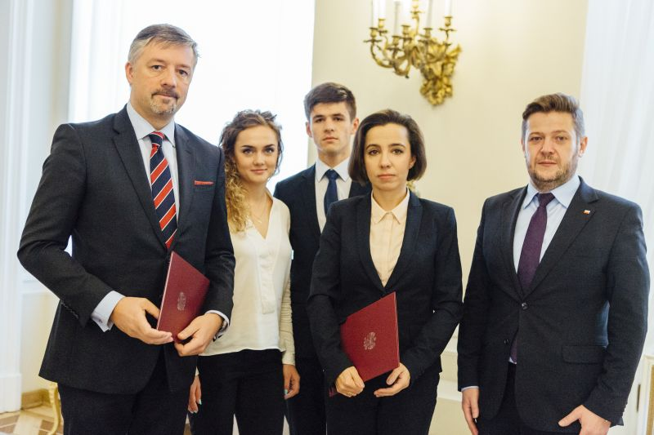
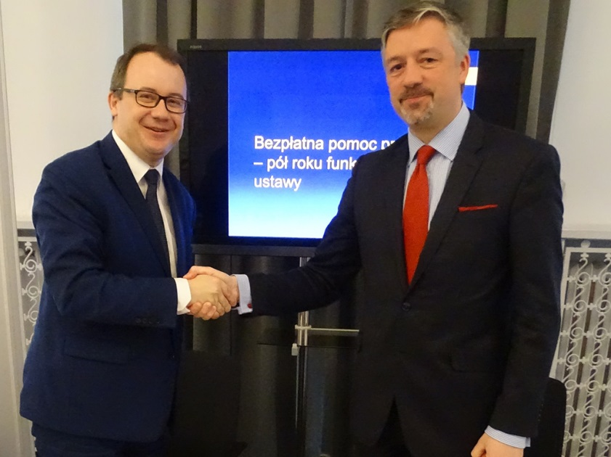
Osiągnięcia Fundacji Uniwersyteckich Poradni Prawnych
W październiku 2015 roku Fundacja podpisała porozumienie z Kancelarią Prezydenta Rzeczpospolitej Polskiej. Na podstawie Porozumienia - Biuro Interwencyjnej Pomocy Prawnej Kancelarii Prezydenta Rzeczypospolitej Polskiej deklaruje poparcie dla rozwoju studenckich poradni prawnych, jako formy kształcenia oraz pomocy osobom najuboższym.
W maju 2016 roku Fundacja odnowiła porozumienie o współpracy z Rzecznikiem Praw Obywatelskich. Porozumienie ma na celu zwiększenie dostępu każdej osoby do informacji o jej prawach, możliwości uzyskania niezbędnej pomocy w ich dochodzeniu oraz przysługujących środkach ochrony.

Slide 93
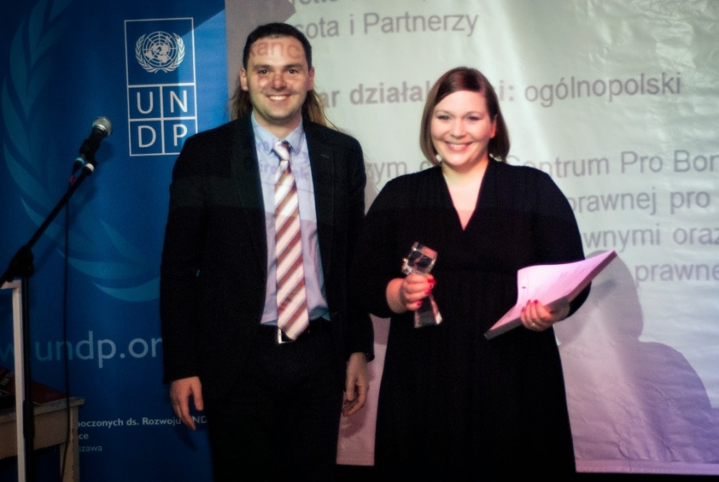
Osiągnięcia Fundacji Uniwersyteckich Poradni Prawnych
W 2013 roku Fundacja oraz prowadzone przez nią Centrum Pro Bono otrzymało nagrodę za najlepsze partnerstwo społeczne roku. Organizatorem Konkursu jest Program Narodów Zjednoczonych ds. Rozwoju, Biuro Projektowe w Polsce, partnerem konkursu jest Krajowy Ośrodek Europejskiego Funduszu Społecznego (KOEFS). Konkurs jest finansowany ze środków Europejskiego Funduszu Społecznego w ramach Programu Operacyjnego Kapitał Ludzki 2007-2013.

Slide 94
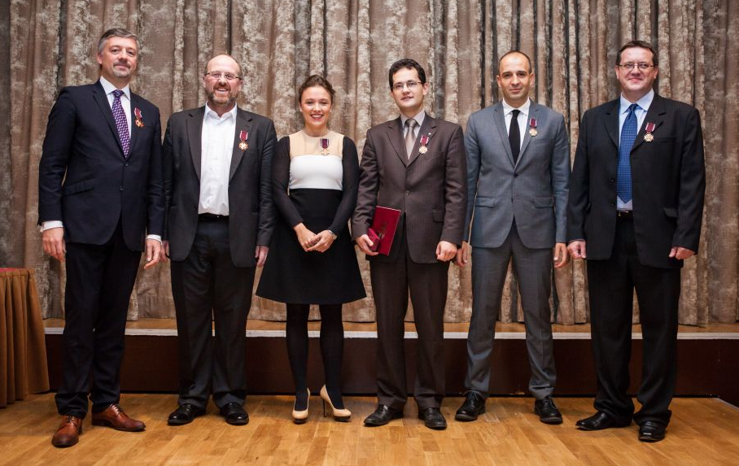
Osiągnięcia Fundacji Uniwersyteckich Poradni Prawnych
Z dumą informujemy, że na jesieni 2014 roku Prezydent Rzeczpospolitej Polskiej za zasługi dla rozwoju i budowy ruchu klinik prawa w Polsce odznaczył Filipa Czernickiego oraz Łukasza Bojarskiego Złotymi Krzyżami Zasługi, zaś dr Izabelę Kraśnicką, adw. Filipa Wejmana, Prof. Pawła Wilińskiego oraz Grzegorza Wiaderka - Brązowymi Krzyżami Zasługi.

Slide 95
Sponsorzy Fundacji Uniwersyteckich Poradni Prawnych
SPONSORZY INSTYTUCJONALNI
SPONSORZY

Slide 96
Zapraszamy do współpracy
Fundacja Uniwersyteckich Poradni Prawnych
ul. Szpitalna 5 lok. 5
00-031 Warszawa
tel.: (22) 828 91 28 w.143; fax: (22) 828 91 29
www.fupp.org.pl, zarzad@fupp.org.pl
Bank PEKAO S.A. II o/Warszawa nr: 87 1240 1024 1111 0000 0269 4777

